Slide 1

Streiten
Unterrichtsstunde 1
Mit Frau Aduhene und Frau Halama aus Potsdam

Slide 2
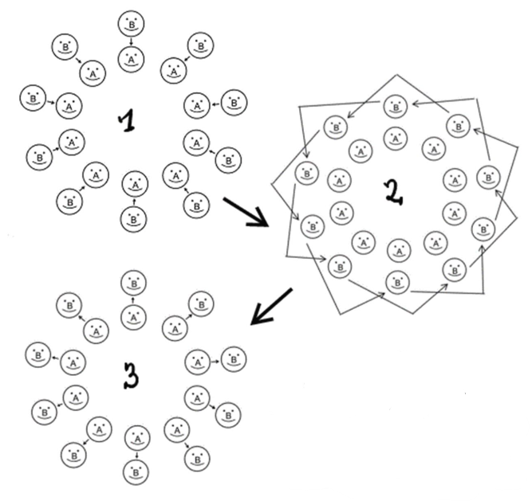
Kugellager

Slide 3
Formulierungshilfen - Streiten
Neulich habe ich mich mit … gestritten, dabei ging es um...
Ich streite mich öfter mit...., weil...
Ich finde es nicht gut, mich mit … zu streiten, weil...
Das Thema meines letzten Streits war...
Ich habe mich gestritten wegen...
Der Streit lief so ab, dass ich....
Ein Streit entsteht bei uns Zuhause oftmals wegen...
Am Ende des Streits kam es dazu, dass...
Wir haben uns versöhnt, weil...
Leider ging der Streit schlecht aus, indem...
Weitere Satzanfänge:
Mir ist aufgefallen, dass...
Ich fühle dabei...
Ich weiß gar nicht, warum...
Da fällt mir ein, dass...
Weitere Fragen:
Wer war beteiligt?
Was passierte zuerst?
Was passierte dann?
Wie hast du dich dabei gefühlt?
Du meinst also, dass...
Was hättest du dir gewünscht?

Slide 4
Positioniert euch!
Schafft eine leere Fläche im Klassenzimmer zwischen zwei Wänden.
Links heißt JA, Rechts heißt NEIN
Stellt euch auf der gedachten Linie zwischen den Wänden bei eurer Meinung zu den folgenden Sätzen auf. Sie kann auch zwischen JA und NEIN liegen.

Slide 5
Ich streite mich meistens mit meinen Eltern.

Slide 6
Ich streite mich meistens mit meinen Geschwistern.

Slide 7
Ich streite mich meistens mit meinen Freunden.

Slide 8
Für mich ist es erst ein Streit, wenn jemand weint.

Slide 9
Ich streite mich gerne.

Slide 10
Jeder Streit endet mit einem Kompromiss oder einer Entschuldigung.

Slide 11
Ich streite mich oft über die gleichen Dinge.

Slide 12
Bei einem Streit haben die Beteiligten immer unterschiedliche Meinungen.

Slide 13
Wenn jemand immer wieder eine bestimmte Person stark kritisiert und nicht auf die Gefühle des Anderen achtet, ist das für mich immer noch ein Streit.

Slide 14
Streiten kann auch positiv sein.

Slide 15
